Slide 1
Презентация к уроку истории в 5 классе на тему: «В гаванях афинского порта Пирей»
Учитель истории и обществознания МОБУ ООШ № 6 г. Якутска Республики Саха (Якутия)
Софронова Лена Георгиевна

Slide 2
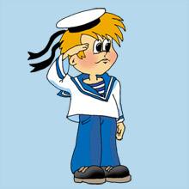
Корабль поднимает якоря,
Возит он грузы за моря.
А потом назад идет,
Возвращаясь в морской …
порт

Slide 3
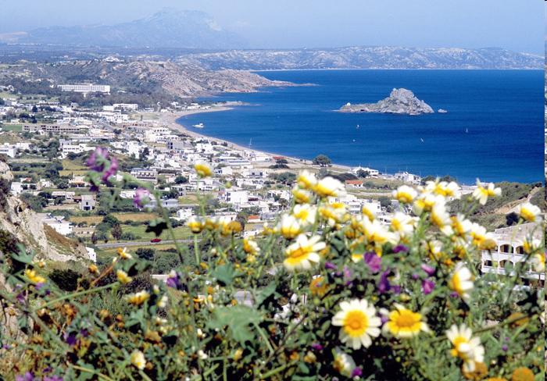
В гаванях афинского порта Пирей.
Какие слова вам непонятны?

Slide 4
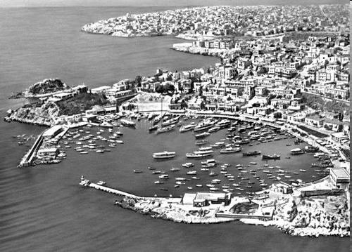
Гавань – место причала кораблей, Пирей (греч. переплывать, переходить)

Slide 5
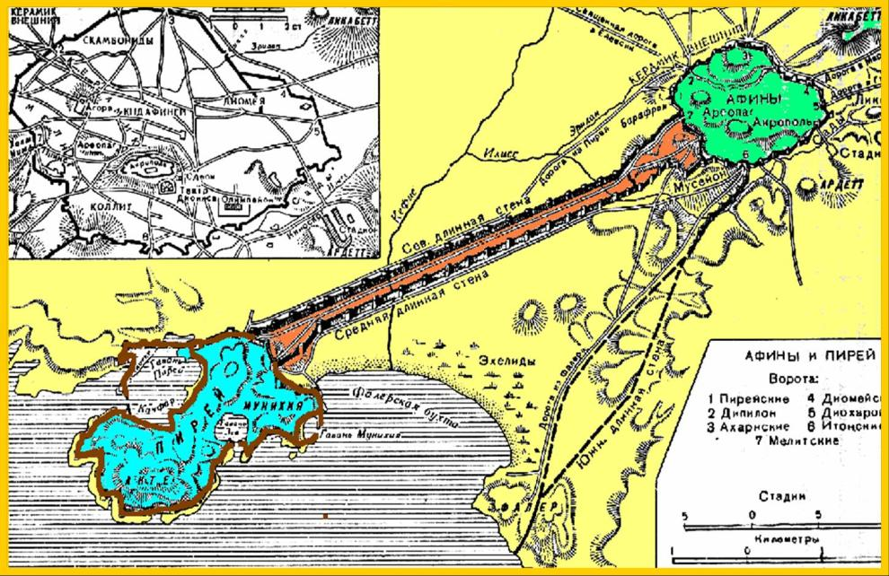
1.Рассмотрите карту порта. Сделайте выводы и запишите в тетрадь.
Афины
5 - 6 км
Военные гавани
Торговая гавань
Длинные стены
Пирей

Slide 6

Оцените свою работу на уроке
№ задания | Справился | Не совсем | Не справился
1
2
3
4
5
6

Slide 7
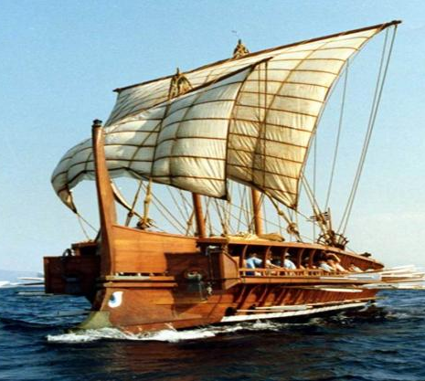
2.Работа в парах. Прочитайте пункт 1.
Составьте вопросы по прочитанному тексту,
Задайте свои вопросы друг другу,
Поставьте оценку своему товарищу.

Slide 8
Оцените свою работу на уроке
№ задания | Справился | Не совсем | Не справился
1
2
3
4
5
6

Slide 9
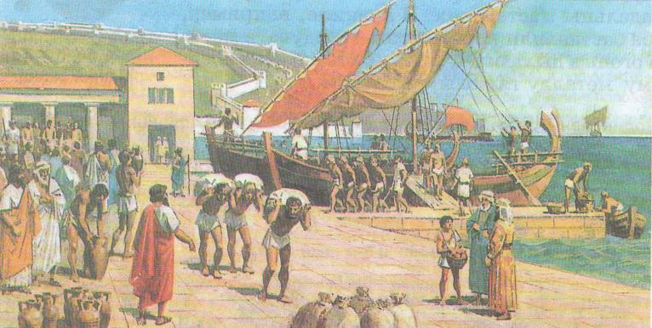
3. Рассмотрите рисунок, выделите группы людей. Объясните свое мнение.

Slide 10
Оцените свою работу на уроке
№ задания | Справился | Не совсем | Не справился
1
2
3
4
5
6

Slide 11
4. Придумайте формат таблицы на тему «Группы населения Афин»и начните ее заполнение.
Чье положение было самым лучшим? Почему? Дополните таблицу.
Прочитайте пункт 2 и дополните таблицу.
Группы | Их положение
Афинские
граждане
Коренные афиняне
налогов не платили
Рабы
Несвободные, не имели никаких прав
Иностранцы
Платили пошлину за право торговать в Афинах
Греки-переселенцы
Платили налог за право жить в Афинах

Slide 12
Оцените свою работу на уроке
№ задания | Справился | Не совсем | Не справился
1
2
3
4
5
6

Slide 13
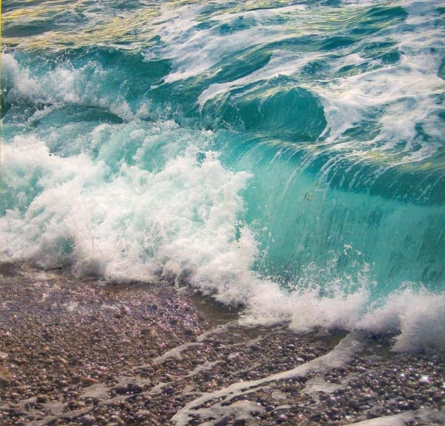
Загадка
В океане ходим мы
Словно синие холмы.
Физкультминутка

Slide 14
5. Распределите товары в таблицу: зерно, масло, рабы, вино, глиняные сосуды, папирус, слоновая кость, мраморные статуи.
Объясните свой выбор.
Какие занятия приносили Афинскому полису прибыль?
Ввоз | Вывоз
зерно,
рабы,
папирус,
слоновая кость
масло,
вино,
глиняные сосуды,
мраморные статуи

Slide 15
Оцените свою работу на уроке
№ задания | Справился | Не совсем | Не справился
1
2
3
4
5
6

Slide 16
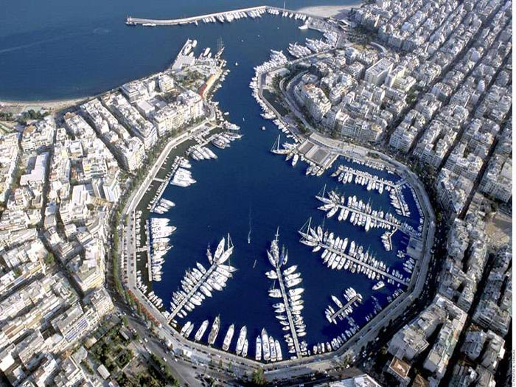
6. Сделайте выводы о значении порта Пирей в жизни Афин.

Slide 17
Оцените свою работу на уроке
№ задания | Справился | Не совсем | Не справился
1
2
3
4
5
6

Slide 18
Подведите итоги своей деятельности на уроке
№ задания | Справился | Не совсем | Не справился
1
2
3
4
5
6

Slide 19
Домашнее задание
Чтение п. 36
1 – составить предложения, используя новые знания (термины)
2 – составить текст о порте Пирей
3 – написать сочинение от имени иностранного купца или жителя Афин о порте Пирей

